Slide 1
Healing environment
Milieuthermometer Zorg
Milieuplatform Zorgsector
info@milieuplatformzorg.nl

Slide 2
Inhoud lezing
Waarom dit thema?
Nieuwe eisen
Presentatie Tim Beuker BBA
Vragen?

Slide 3
Gezondheidsbevorderende omgeving in de zorg
De partijen van de Green Deal verduurzamen de zorg door:
de CO₂-emissie van de zorgsector terug te dringen
circulair werken te bevorderen
de hoeveelheid medicijnresten in oppervlaktewater en grondwater terug te dringen
het creëren van een leefomgeving in en buiten zorginstellingen die de gezondheid van iedereen bevordert

Slide 4
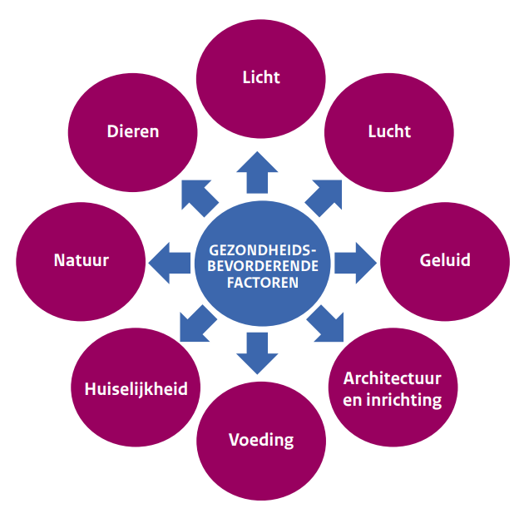
Gezondheidsbevorderende omgeving in de zorg
RIVM: Een gezondheidsbevorderende leef- en werkomgeving is een omgeving die uitnodigt tot gezond gedrag, gezond gedrag faciliteert en erop gericht is om de gezondheid en het welzijn van patiënten, bezoekers en medewerkers te bevorderen en hun stress te verminderen.
Bron: Gezondheidsbevorderende zorgomgeving een beknopte verkenning - RIVM

Slide 5
Gezondheidsbevorderende omgeving in MTZ
13.1 Beleid healing environment
Door beleid op te stellen wordt nagedacht over toekomstige maatregelen en ingrepen.
13.2 Luchtkwaliteit
Door metingen uit te voeren wordt gekeken naar de ventilatievouden en CO2 concentratie.
13.3 Rookvrije omgeving
In aanloop naar de rookvrije zorg in 2025 wordt binnen MTZ alvast voorbereid op de rookvrije omgeving.
13.4 Bevorderen beweging
Beweging bevordert gezondheid en herstel.
13.5 Binnengroen
Uitzicht op groen (planten of afbeeldingen) heeft een positief effect op de geest.

Slide 6
Themabijeenkomsten (webinars)
Webinar 1 - Themareeks Milieuthermometer: Wijzigingen in Milieuthermometer Zorg versie 6 Webinar 2 - Themareeks Milieuthermometer: Groenbeheer & Duurzaam totaalconcept bouwen
Webinar 3 - Themareeks Milieuthermometer: Energie, vastgoed en de routekaart
https://milieuplatformzorg.nl/bibliotheek/webinars/
Reiniging (24 augustus)
Voeding (7 september)
Groene Medici (14 september)
Duurzaam vervoer (28 september)

